Slide 1




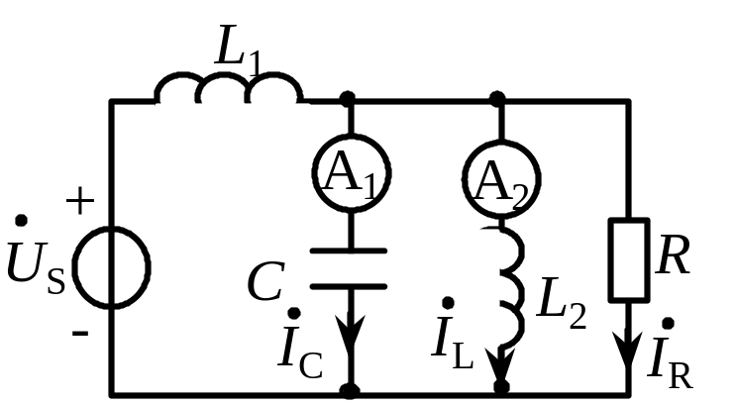
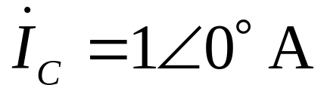

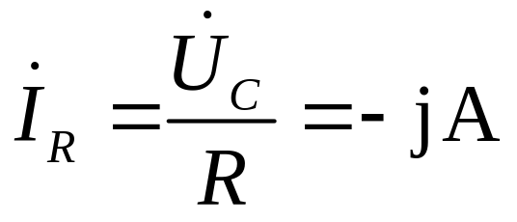
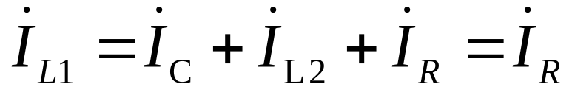
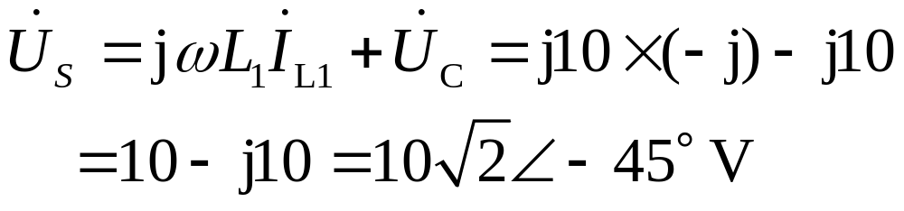
习 题 课
１. 如图所示电路，已知 ,电流表 , 的读数均为1A，设流过电容的电流初相位角为零度，求 。
解
设
则

Slide 2


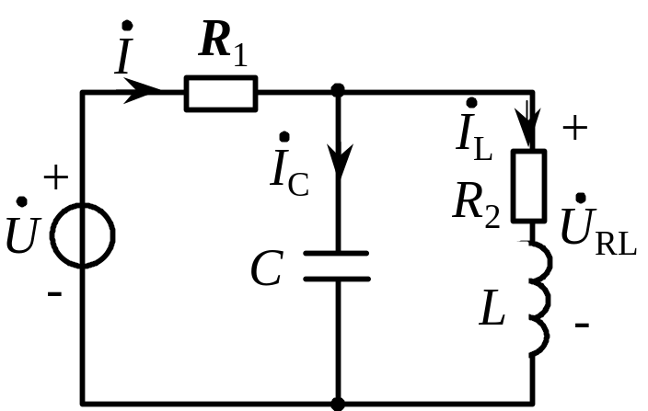
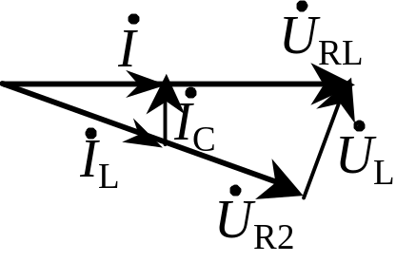
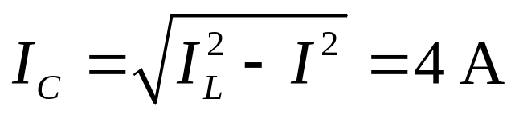
２. 电路如图所示,已知 与 同相位, R₁= R₂=1Ω,I=3A,电路吸收的有功功率 P=34W,求I_{C}及电容吸收的无功功率Q_{C}。
解
由题意，得
I²R₁+ I_{L}²R₂ =P=34
从而，有
I_{L}=5A
由相量图，得

Slide 3
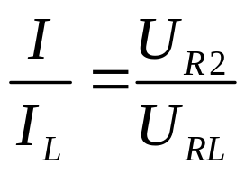
由三角形相似，得
从而，得
U_{RL}=25/3 V
所以，有
Q_{C}=I_{C}×U_{RL}sin(-90º)= -33.34 Var

Slide 4

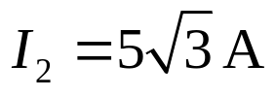



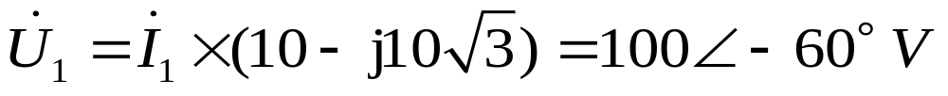
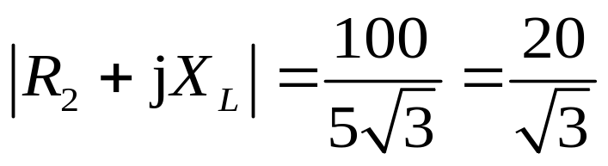
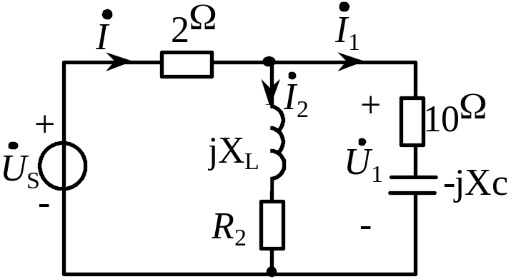

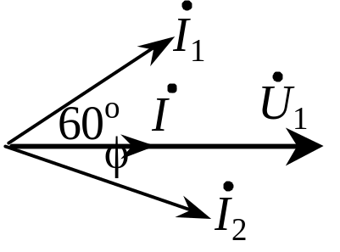

３．如图所示电路，已知, ， , 当 与 同相时，求R₂,X_{L}和 。
解
由题意， 与 也应同相位,则有
I₁sin60º=I₂sinφ
即
5sin60º= sinφ
φ=30º

Slide 5
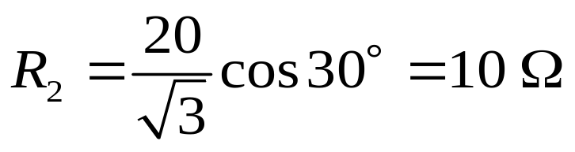
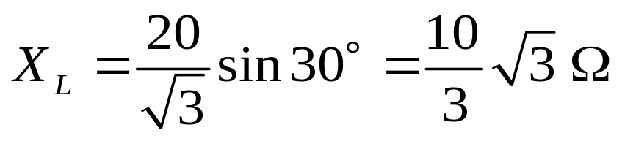
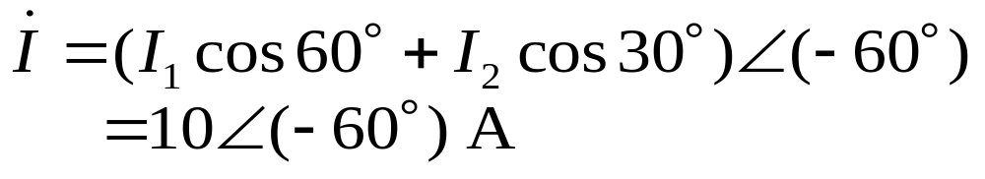
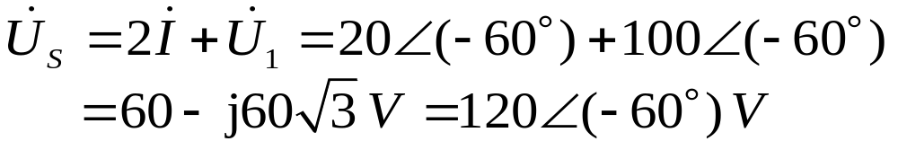

Slide 6
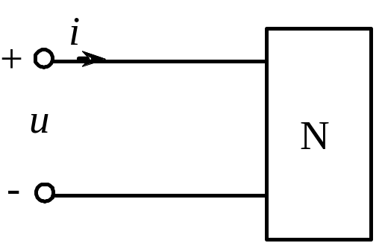
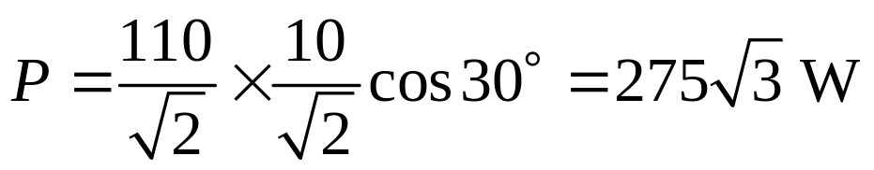
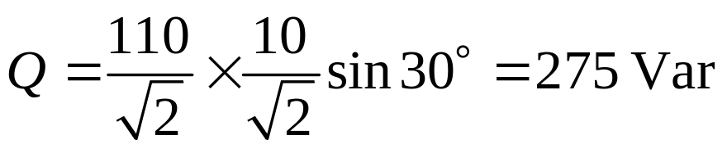
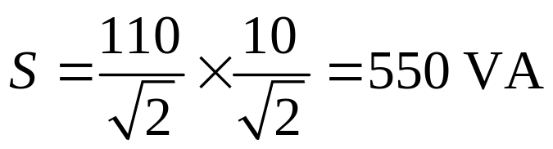
４. 图示正弦交流电路中，已知： u=110cos(ωt+15º)V，i=10cos(ωt-15º)A，求无源网络N吸收的平均功率P、无功功率Q及视在功率S。
解
平均功率P为

Slide 7
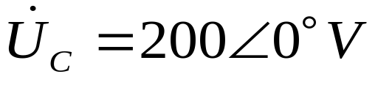

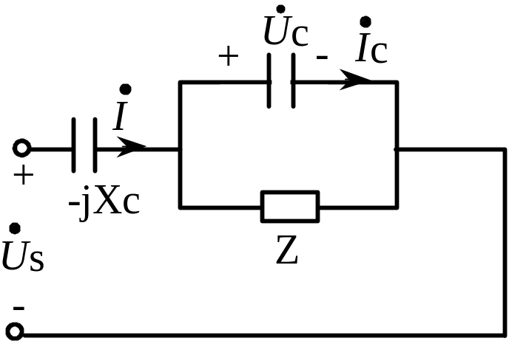
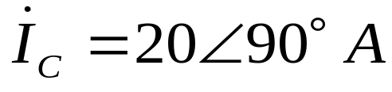
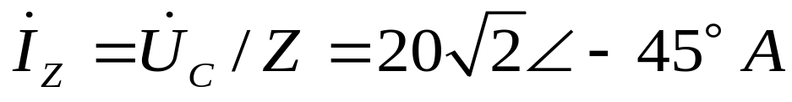
５.电路如图所示，已知 ，I_{C}=20A,
X_{C}=10Ω, Z=5+j5Ω,求 。
解

Slide 8
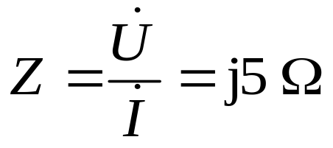
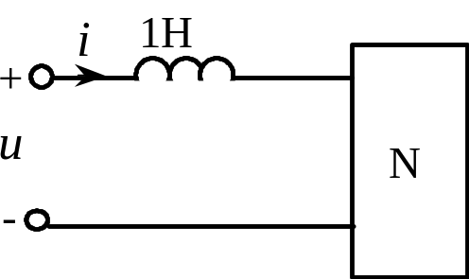
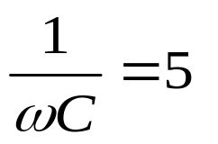
６. 图示正弦交流电路中，已知：u=100cos(10t-60º)V，i=20sin(10t-60º)A，问无源网络N由何元件组成？
解
i=20sin(10t-60º)=20cos(10t-60º-90º)= 20cos(10t-150º)A
1H电感串入电路，感抗由j10 Ω减小为j5 Ω，所以， N为电容
即
j10-jXc=j5
则
C=0.02F

Slide 9
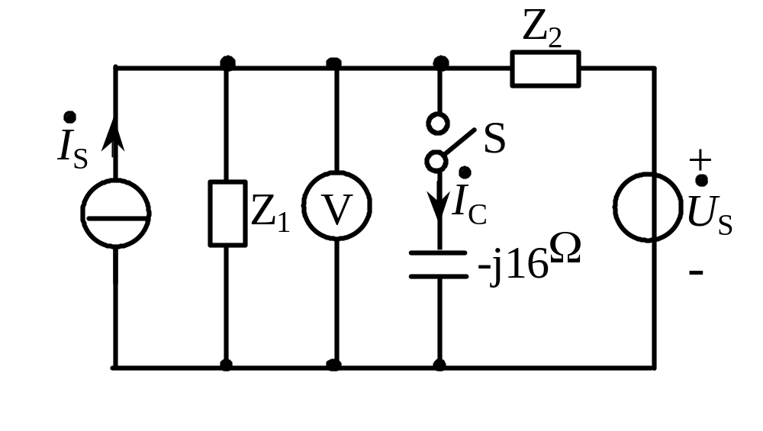
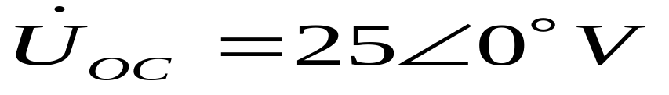
７.电路如图所示,独立电源为同频正弦量，当S打开时，电压表的读数为25V。电路中阻抗为Z₁=(6+j12)Ω,Z₂=2Z₁。求S闭合后流过电容的电流。
解 当S打开时，电压表的 读数实际上是开路电压Uoc,设

Slide 10
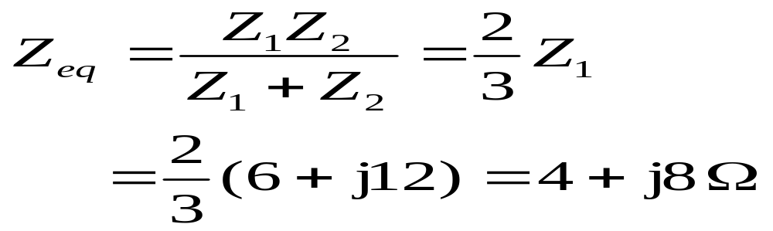
将电流源断开，电压源短路，得等效阻抗为

Slide 11
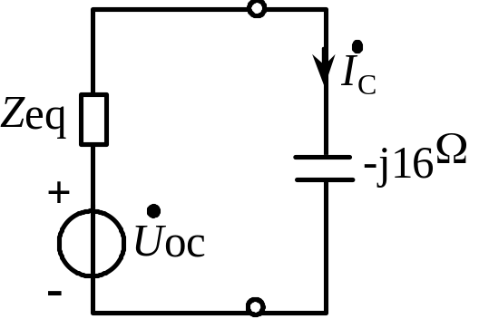
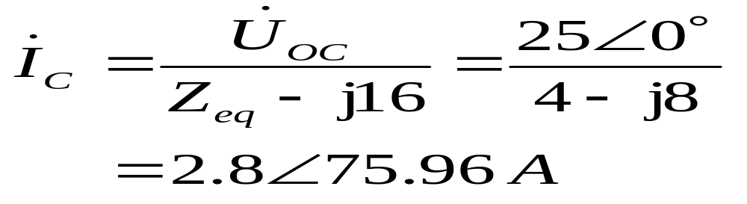
开关S闭合后得等效电路如图所示。由图可知流过电容得电流为

Slide 12
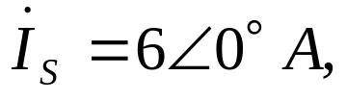

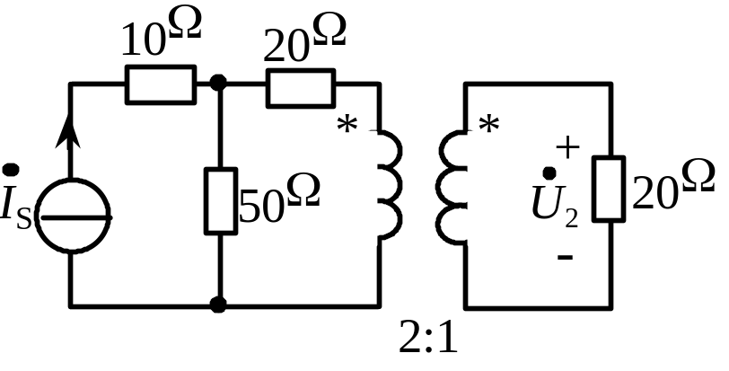
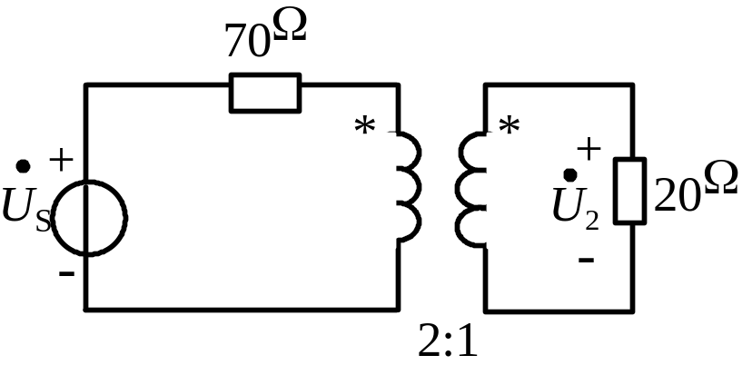
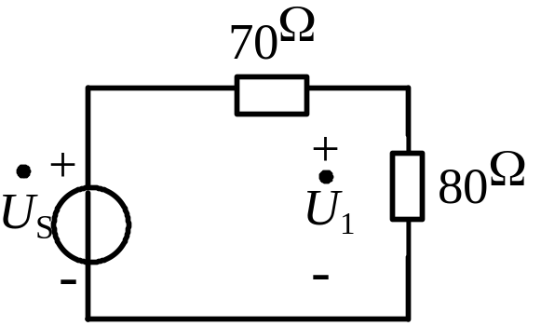
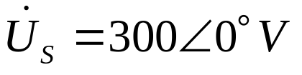
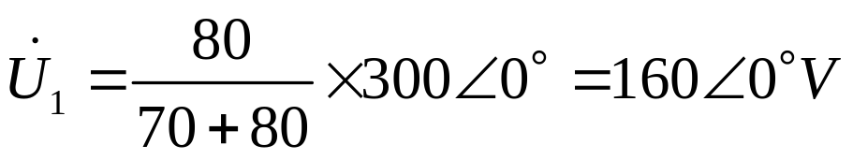
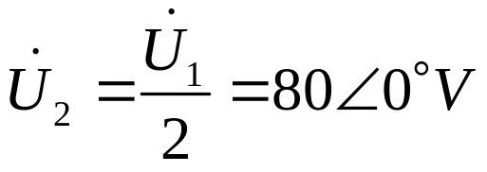
８.如图所示电路中，已知 求 。
解
电路等效为

Slide 13
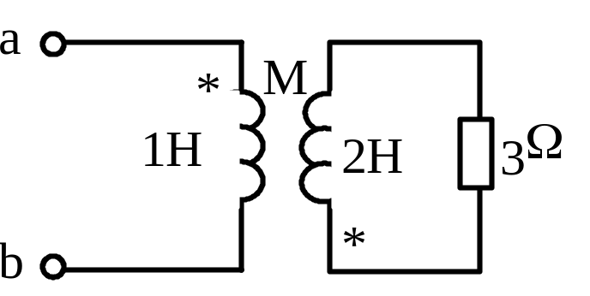
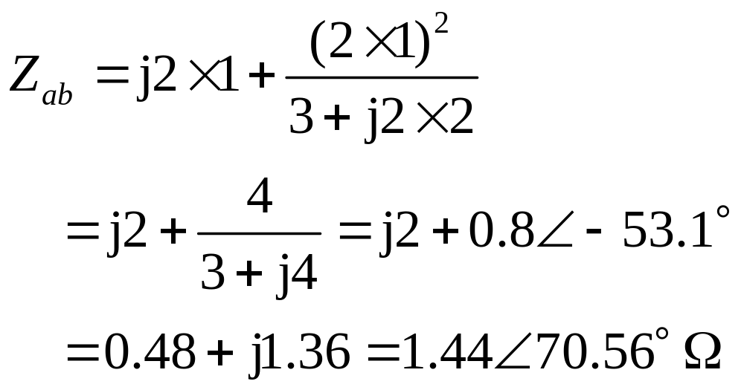
９.如图所示电路，已知电源角频率ω=2rad/s,M=1H ,求 Z_{ab}。
解

Slide 14
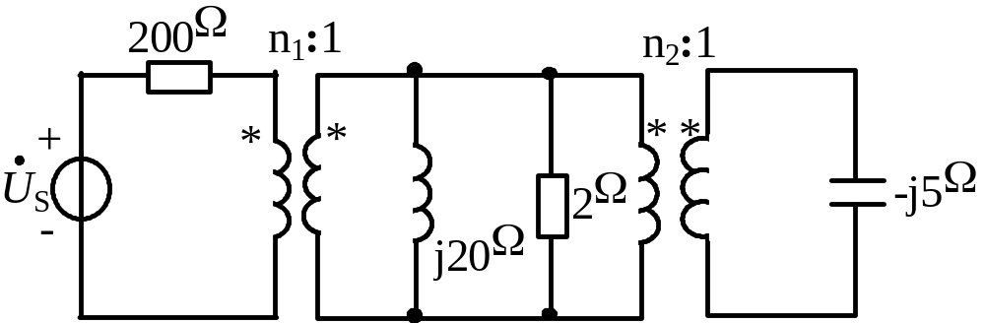
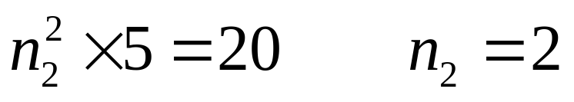
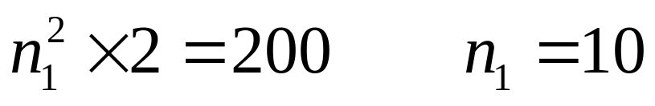
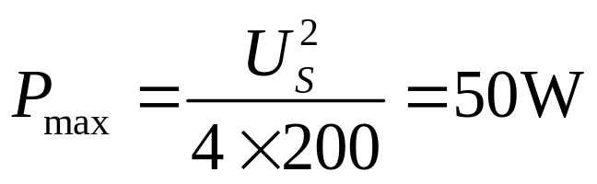
10.如图所示电路,已知U_{S}=200V，问n₁,n₂取什么值时，2Ω电阻获最大功率，最大功率为多少？
解

Slide 15
答疑时间安排
6月22－23日 上午8:30－11:30
下午14:30－17:30
6月24 :上午8:30－11:00
答疑地点: B座405

